Slide 1



PTA & SER
2025-2026

Slide 2
Teamleider mavo: dhr. Aabachrim Teamleider havo: mevr. H’mitach & mevr. Lodeweges Teamleider vwo: mevr. Terborg Examensecretaris: mevr. Fadel

Slide 3
Het eindcijfer: Schoolexamen (SE) Centraal examen (CE)
Notes:
Schoolexamen: toetsen van de docenten op het Comenius
Centraal examen: landelijke toetsen van de overheid

Slide 4
PTA’s (Programma Toetsing en Aflsuiting)
SE: Alle toetsen en praktische opdrachten
o.a.:
toetsstof/afnamemoment/percentage/herkansbaarheid/ soort toets

Slide 5
Toetsweken
3/11 – 7/11 9/1 – 16/1 23/3 – 27/3 5/6 – 11/6

Slide 6
Spelregels toetsweek
Voorbeelden van maatregelen:
Het toekennen van het cijfer 1 voor een toets van het schoolexamen, de rekentoets of het centraal examen
Het ontzeggen van de deelname of de verdere deelname aan een of meer toetsen van het schoolexamen, de rekentoets of het centraal examen
Op tijd aanwezig: 15 min. voor aanvang (>20 minuten = ongeoorloofd absent) Gedrag Geen mobiele communicatie-apparatuur Alleen toegestane hulpmiddelen + schoon Jassen en tassen in de kluis Geen hulpmiddelen lenegelegenheid gevenn Spieken of
Notes:
Gedrag: Rustig en geconcentreerd, geen verstoringen, niet spreken, steekt hand op

Slide 7
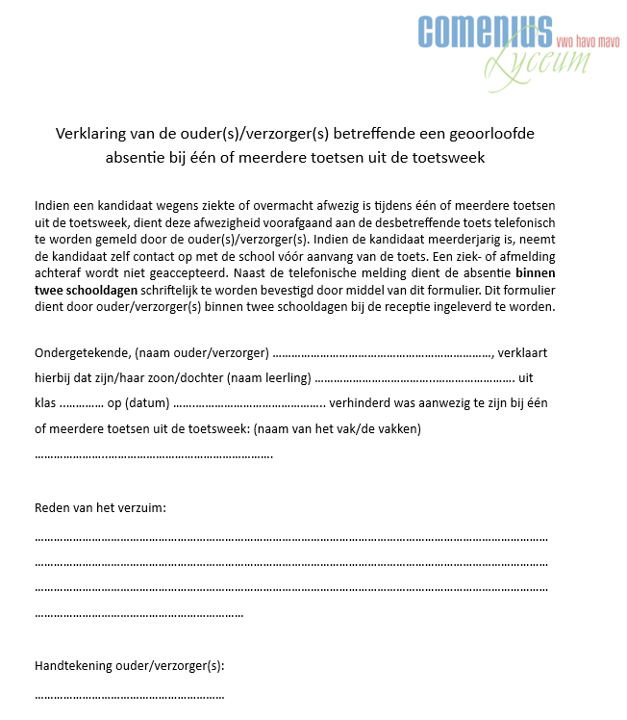
Ziekmelding toetsweken: Vóór aanvang van toets School bellen: 020-6140305 Indien geen bereik: 0625770501 Achteraf: examencommissie
Bij afwezigheid tijdens de toetsweek moet naast het telefonisch afmelden, ook binnen twee schooldagen dit schriftelijk worden bevestigd met het formulier Verhindering Toetsen (website/receptie). Dit moet ingeleverd worden door ouders/verzorgers.

Slide 8
Herkansingen
Recht op 1 herkansing na elke toetsweek.
Herkansingsrecht vervalt:
Bij afwezigheid bij de herkansing, ongeacht de reden.
Na een maatregel bij een onregelmatigheid bij de betreffende toets.
Meer dan drie ongeoorloofde absenties in de betreffende periode voor alle vakken bij elkaar zijn
Indien de leerling zich niet tijdig heeft aangemeld voor de herkansing

Slide 9
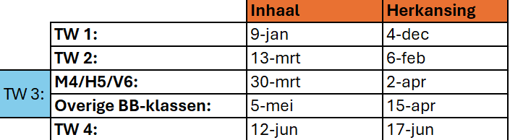
Inhaalmomenten & herkansingen toetsweken

Slide 10
Toetsen buiten toetsweken
4 Centraal inhaalmomenten (CIM)
28 oktober
6 januari
17 maart
2 juni

Slide 11
Examenleerlingen: Eerste tijdvak: 8 mei – 27 mei Uitslag tijdvak 1: 11 juni Tweede tijdvak: 16 juni – 23 juni Uitslag tijdvak 2: 30 juni Niet op vakantie: 28 mei 2026 – 10 juni 2026

Slide 12
Bijzonderheden
4 Mavo:
Zorg en Welzijn 1: wiskunde
5H/6V: Combinatiecijfer: CKV/MA/LB/PWS CC is ook compensatie!!!!
Notes:
Verzoek mailen naar de examencommissie, pas als het vak uit het rooster verdwijnt hoeft een leerling niet naar de wiskundelessen.

Slide 13
PTA compleet, anders 3M/4H/4V/5V: overgang NIET mogelijk 4M/5H/6V: GEEN deelname aan het Centraal Examen

Slide 14
Schoolexamenreglement (SER) PWS/doubleren/versnellen/ slaag- zakregeling etc.

Slide 15
Contact
examencommissie@comeniuslyceum.nl

